Slide 1
12星座適合的投資標的
指導老師：Victor Gau & EC Lee
組員：林昌碩、蔡佩芬、許珮琪、李佩珊

Slide 2
報告大綱
靈感來源
資料流程
計算邏輯
改善方向
心得

Slide 3

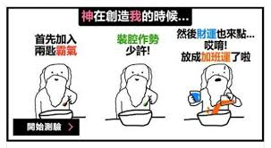


靈感來源

Slide 4
靈感來源
http://secret-river-22224.herokuapp.com/

Slide 5
資料流程
Flask
說明
輸入出生月、日
透過INDEX將索取的出生日、月輸入App中
App呼叫函式，將出生月、日等資訊丟入函式。
函式判斷星座、星象後，讀入Stock及Table資訊計算。
App將函式計算後結果傳送到Results。
1.出生日
2.出生月
1
Index
Stock
列：股票代號
欄1：波動度
欄2：殖利率
欄3：EBITDA%
欄4：流動比
Results
2
5
App
函式
Table
列：星象
欄1：波動度
欄2：殖利率
欄3：EBITDA%
欄4：流動比
判斷星座
4
3
判斷星象
判斷股票

Slide 6
計算邏輯-Stock
Stock Price Dividend Profit Liability
2408 2 1 5 1
2474 1 10 11 11
2454 3 9 4 10
2330 12 5 12 12
2633 8 2 2 7
2303 4 7 8 8
1216 10 6 7 2
2912 6 4 10 4
2311 7 8 9 5
2324 9 12 1 6
2317 5 11 6 9
1402 11 3 3 3
資料期間：2016年度
資料來源：TEJ台灣經濟新報
股票標的：台灣50中製造業年報酬率前12強
Price ➔ 報酬率標準差
Dividend ➔ 股票殖利率
Profit ➔ EBITDA / SALES
Liability ➔ 流動比率

Slide 7
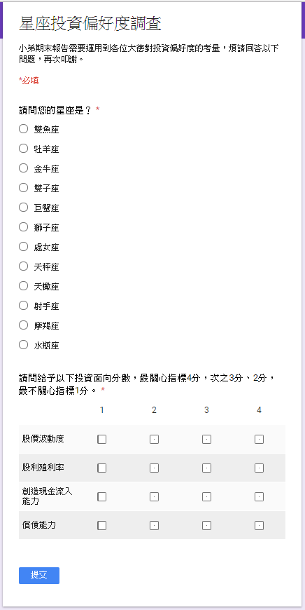
計算邏輯-Table
Kind Price Dividend Profit Liability
water 2.75 2.5 2.75 2
fire 2.5 2 4 1.5
wind 2.36 2.82 2.64 2.18
land 2.75 2.63 3 1.63
資料來源：田野調查
樣本數：32個
分類各樣本屬於哪種星象
計算各星象4個指標的平均值，作為權重。

Slide 8
計算邏輯-判斷股票
讀取Stock.csv
依星象判斷類別
Total分數最高為推薦股票

Slide 9
計算邏輯
生日
星座圖
星座投資特性
星座
星象
推薦股票
推薦股票特性
股價趨勢圖

Slide 10
改善方向
線上抓取資料並進行運算
將Stock表格的計算邏輯線上化，讀取上市公司財務報表，利用pandas表格計算及排序，再賦予分數。
最強台積電！調整股票得分分數比重
現在有個狀況，不管我們輸入哪一種星座，程式算出來的結果，第一名都是2330。可能是我們在設定股票得分分數過於單純。或許可以引入標準差的概念作為分數。
增加個人加權指標
在輸入出生年月日時，新增一個輸入項目是使用者對指標的偏好，在計算時該指標加權50%。
畫面美觀

Slide 11

心得
好的大腿給你總冠軍100分
桃子主人
Betty
珮琪@Peggy

Slide 12


心得
好的老師帶你上天堂

Slide 13

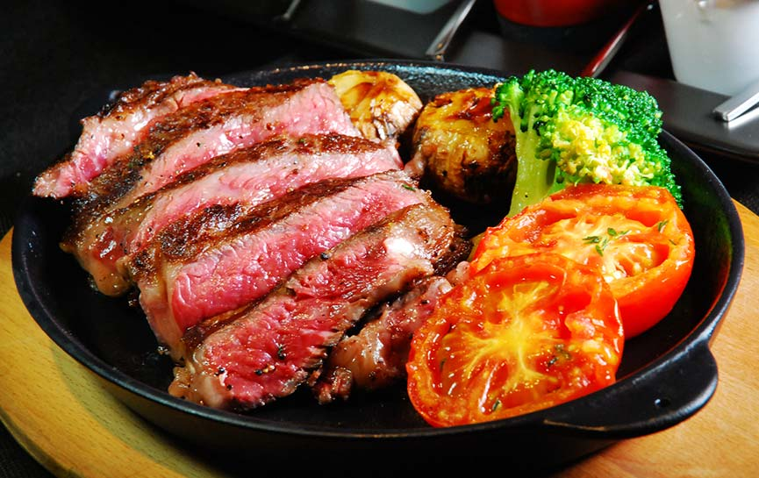
心得
阿昌哥的一天
牛排與泡麵
6:30 起床
7:30 上班
7:30 ~ 16:30 上班
16:30 下班
16:30 ~ 18:00 加班、趕作業、論文
18:30 上課
18:30 ~ 21:00 上課
21:00 下課
21:30~22:30 跑步
23:30 睡覺

Slide 14
Thanks for listening!

